Slide 1

Ontwerpen Klassendiagram

Slide 2
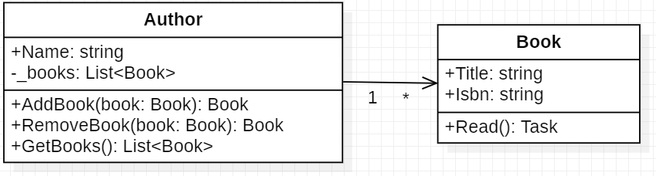
Ontwerpen – Klassendiagram
Wat was het ook alweer?
Visuele presentatie van de klassen in je applicatie.

Slide 3
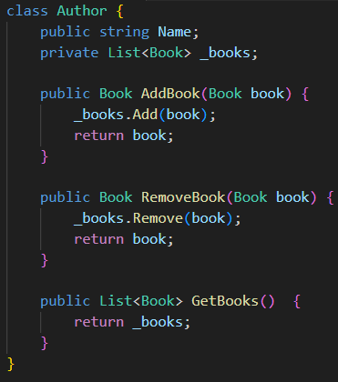
Ontwerpen – Klassendiagram
Wat was het ook alweer?
Visuele presentatie van de klassen in je applicatie.

Slide 4
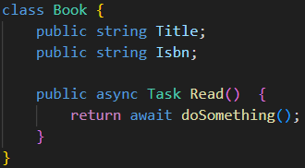
Ontwerpen – Klassendiagram
Wat was het ook alweer?
Visuele presentatie van de klassen in je applicatie.

Slide 5
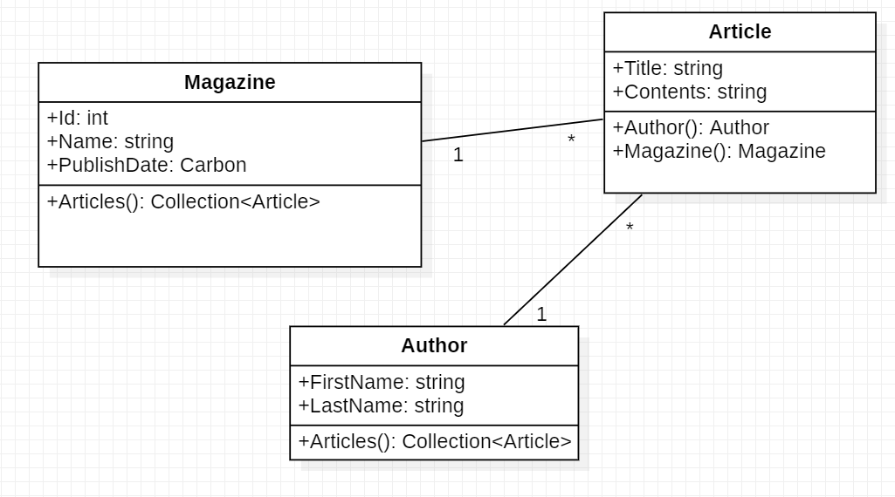
Ontwerpen – Klassendiagram
Wat was het ook alweer?
Nog een voorbeeld, vanuit Laravel

Slide 6
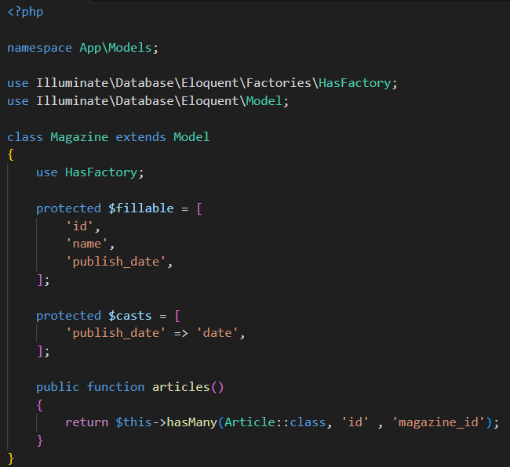
Ontwerpen – Klassendiagram
Wat was het ook alweer?
Nog een voorbeeld, vanuit Laravel

Slide 7
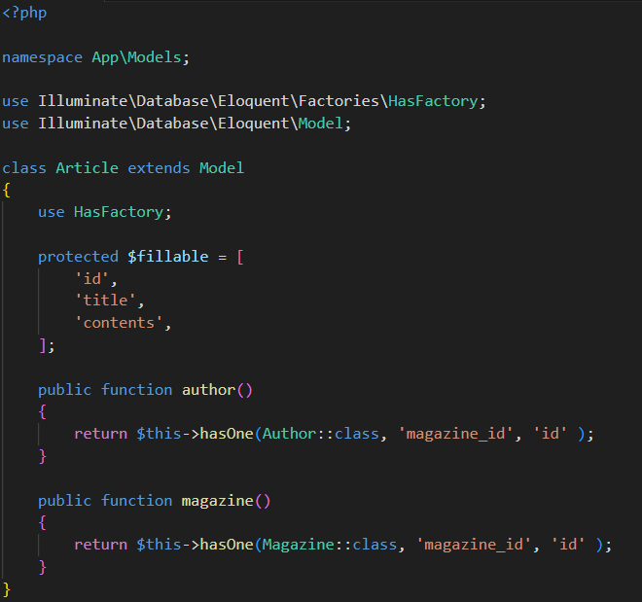
Ontwerpen – Klassendiagram
Wat was het ook alweer?
Nog een voorbeeld, vanuit Laravel

Slide 8
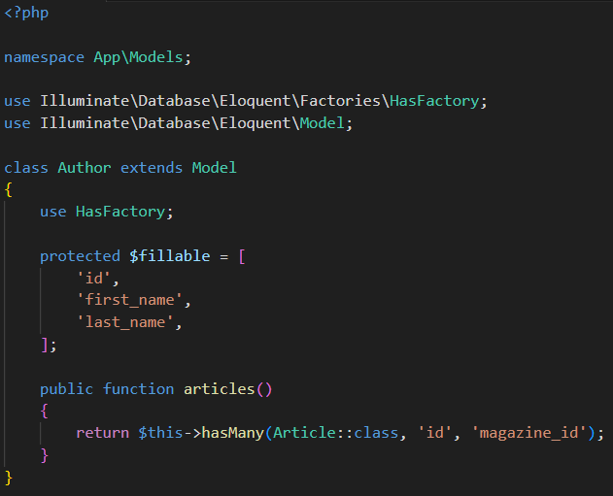
Ontwerpen – Klassendiagram
Wat was het ook alweer?
Nog een voorbeeld, vanuit Laravel

Slide 9
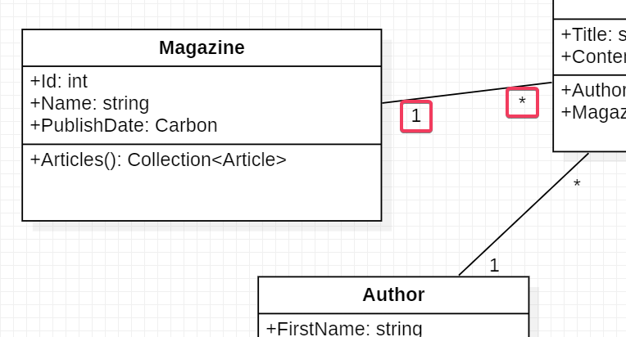
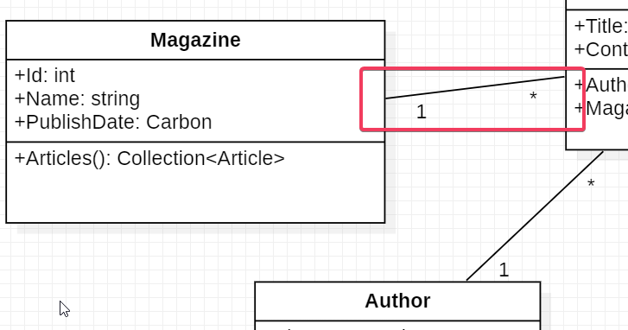
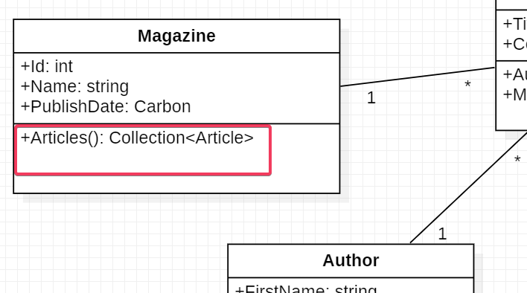
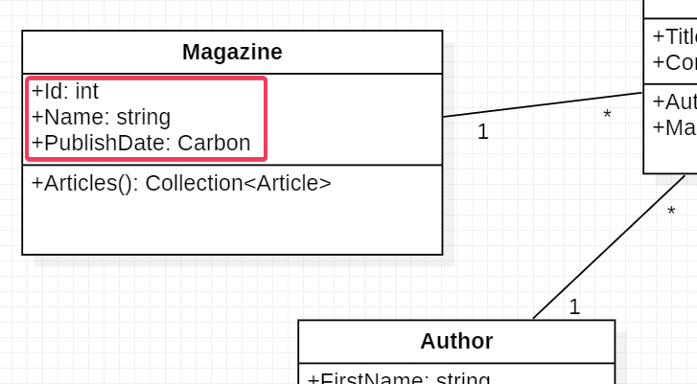
Ontwerpen – Klassendiagram
Wat was het ook alweer?
Visuele presentatie van de klassen in je applicatie.
Neem hier de attributen van je klasse in mee
Neem hier de methoden van je klasse in mee
Weergeef de relaties die er naar andere klassen liggen met de correcte lijn
Noteer hierbij de kardinaliteit

Slide 10
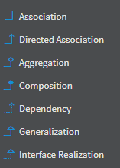
Ontwerpen – Klassendiagram
Wat was het ook alweer?
Er zijn verschillende soorten relaties: => => => => => => => =>
Opdracht: zoek eens uit wat de verschillen zijn (in tweetallen)! #HandigVoorJeExamen Na de opdracht gaan we samen kijken naar wat het verschil nu was.

Slide 11
Ontwerpen – Klassendiagram
Associatie
Associatie representeert een bi-directionele relatie tussen klassen waarbij elke klasse betrokken is zonder verdere specificatie. Het is een van de meest voorkomende relaties.
Voorbeelden
Een Student klasse is geassocieerd met een Course klasse om aan te geven welke cursussen de student volgt.
Een Order klasse is geassocieerd met een Customer klasse om de relatie tussen bestellingen en klanten vast te leggen.

Slide 12
Ontwerpen – Klassendiagram
Directe associatie
Directe associatie is een specifieke vorm van associatie waarbij de relatie tussen twee klassen expliciet wordt benadrukt zonder tussenliggende klassen.
Voorbeelden
Een Teacher klasse is direct geassocieerd met een Course klasse om aan te geven welke leraar een bepaalde cursus geeft.
Een Car klasse is direct geassocieerd met een Engine klasse om aan te geven dat de auto een motor heeft.

Slide 13
Ontwerpen – Klassendiagram
Aggregatie
Aggregatie is een specifieke vorm van associatie waarbij een klasse wordt samengesteld uit andere klassen, maar deze onderliggende klassen kunnen onafhankelijk bestaan.
Voorbeelden
Een University klasse heeft een aggregatie van Department klassen om de relatie tussen de universiteit en haar afdelingen weer te geven. Afdelingen kunnen nog steeds bestaan als de universiteit verdwijnt.
Een Library klasse heeft een aggregatie van Book klassen om de boeken in de bibliotheek te representeren. Als de bibliotheek sluit, kunnen de boeken elders worden gehouden.

Slide 14
Ontwerpen – Klassendiagram
Compositie
Compositie is een specifieke vorm van aggregatie waarbij de onderliggende klassen volledig afhankelijk zijn van de bovenliggende klasse. Als de bovenliggende klasse wordt vernietigd, worden ook de onderliggende klassen vernietigd.
Voorbeelden
Een House klasse heeft een compositierelatie met een Room klasse om aan te geven dat kamers alleen bestaan als het huis bestaat. Als het huis wordt gesloopt, worden de kamers ook vernietigd.
Een Computer klasse heeft een compositierelatie met een CPU klasse om aan te geven dat de CPU essentieel is voor het functioneren van de computer.

Slide 15
Ontwerpen – Klassendiagram
Afhankelijkheid
Afhankelijkheid geeft aan dat een klasse of module afhankelijk is van een andere klasse of module, maar er is geen sterke binding zoals bij aggregatie of compositie.
Voorbeelden
Een PaymentProcessor klasse is afhankelijk van een CreditCard klasse om betalingen te verwerken.
Een WeatherApp klasse is afhankelijk van een WeatherAPI klasse om weergegevens op te halen.

Slide 16
Ontwerpen – Klassendiagram
Generalisatie
Generalisatie is een relatie waarbij een algemene klasse wordt gemaakt, meestal als een abstracte klasse, en daaruit worden subklassen afgeleid om specifieke kenmerken toe te voegen.
Voorbeelden
Een Shape klasse kan worden gegeneraliseerd tot subklassen zoals Circle, Rectangle en Triangle.
Een Vehicle klasse kan worden gegeneraliseerd tot subklassen zoals Car, Bike, en Truck.

Slide 17
Ontwerpen – Klassendiagram
Interface generalisatie
Interface generalisatie is vergelijkbaar met generalisatie, maar het verwijst naar het feit dat meerdere klassen een gemeenschappelijke interface delen.
Voorbeelden
Een Bird klasse kan geïnterfaced worden gegeneraliseerd tot Flyable om aan te geven dat sommige vogels kunnen vliegen.
Een Employee klasse kan worden geïnterfaced worden gegeneraliseerd tot Payable om aan te geven dat sommige werknemers salarissen kunnen ontvangen.

Slide 18
Ontwerpen – Klassendiagram
Opdracht: zelf een klassendiagram maken
Maak een klassendiagram voor een de applicatie van Project 5 (Groene Vingers).
Dit doe je in groepjes (3-4 personen), combineer de verschillende uitwerkingen van Project 5 (Groene Vingers).
Discussieer over de voor- en nadelen van jullie verschillende uitwerkingen.
Werk gezamenlijk een nieuw klassendiagram uit.

